Slide 1
Les modes de vie
TD3
UE11EC4

Slide 2
Le calendrier du S1-S7
 | Thématiques | Contenus/Programmes | M1 A | M1 B
TD1 | Le repérage dans le temps | Dates, périodes | 4/09/2023 AprèsMidi1 | 4/09/2023 AprèsMidi2
TD2 | Les traces | Préhistoire, Gaulois, Gallo-romains | 20/09/2023 Matin2 | 20/09/2023 AprèsMidi1
TD3 | Les modes de vie et leur évolution | Seigneurs et paysans L'âge industriel | 2/10/2022 Après-Midi1 | 2/10/2022 Après-Midi2
CM1 | L'histoire et son enseignement |  | 4/10/2023 Matin1 | 4/10/2023 Matin1
 | RENDEZ-VOUS DE L’HISTOIRE DE BLOIS | Thème : les vivants et les morts | V 6/10/2023 | JOURNEE
TD4 | Le pouvoir politique (organisation, idéologie, symboles) | Louis XIV La Rév fr. et le Ier Empire Le temps de la République | 8/11/2023 Matin1 | 7/11/2023 Matin2
TD5 | Le fait religieux et la laïcité | Louis IX, Henri IV L'école de Jules Ferry | 22/11/2023 Matin1 | 22/11/2023 Matin2
TD6 | Les violences | La France dans les deux guerres mondiales | 6/12/2023 Matin2 | 6/12/2023 Matin2
CM2 | La géographie et son enseignement |  | 15/12/2023 Matin1 | 15/12/2023 Matin1
 | Evaluation de connaissances | 2 questions sur 2 notions Un commentaire de doc | 1 h en fin de semestre | 1 h en fin de semestre

Slide 3
Plan du TD3
A) Le thème « Le temps des rois »
B) Les modes de vie (en histoire)
C) Le point sur les RV de l’Histoire à Blois

Slide 4
A) Le thème : « Et avant la France »
Thème 2 Le temps des rois • Louis IX, le « roi chrétien » au XIIIe siècle. • François Ier, un protecteur des Arts et des Lettres à la Renaissance. • Henri IV et l’édit de Nantes. • Louis XIV, le roi Soleil à Versailles. | Comme l’objectif du cycle 3 est de construire quelques premiers grands repères de l’histoire de France, l’étude de la monarchie capétienne se centre sur le pouvoir royal, ses permanences et sur la construction territoriale du royaume de France, y compris via des jeux d’alliance, dont la mention permet de présenter aux élèves quelques figures féminines importantes : Aliénor d’Aquitaine, Anne de Bretagne, Catherine de Médicis. Les élèves découvrent ainsi des éléments essentiels de la société féodale et du patrimoine français et sont amenés à s’interroger sur les liens du Royaume de France avec d’autres acteurs et d’autres espaces. On inscrit dans le déroulé de ce thème une présentation de la formation du premier empire colonial français, porté par le pouvoir royal, et dont le peuplement repose notamment sur le déplacement d’Africains réduits en esclavage. Les figures royales étudiées permettent de présenter aux élèves quelques traits majeurs de l’histoire politique, mais aussi des questions économiques et sociales et celles liées aux violences telles que les croisades, les guerres de religion et le régicide.

Slide 5
A) Le thème : « Et avant la France »
Louis IX
1°) Louis IX est un roi célèbre du Moyen Age.
VRAI  FAUX 
2°) La société sous Louis IX était une société de classes.
VRAI  FAUX 
3°) Le domaine royal est le Royaume de France.
VRAI  FAUX 
4°) Louis IX a participé aux croisades.
VRAI  FAUX 

Slide 6
A) Le thème : « Et avant la France »
François Ier
5°) François Ier est un roi qui a imposé beaucoup de lois à ses sujets.
VRAI  FAUX 
6°) François Ier a mené des guerres victorieuses en Italie.
VRAI  FAUX 
7°) François Ier a fait venir en France Léonard de Vinci.
VRAI  FAUX 
8°) Le château de Chambord, construit par François Ier, met en scène la monarchie absolue.
VRAI  FAUX 

Slide 7
A) Le thème : « Et avant la France »
Henri IV
9°) Les protestants lisent directement la Bible sans avoir besoin d'un prêtre.
VRAI  FAUX 
10°) Les massacres de protestants par des catholiques caractérisent les Guerres de religion en France.
VRAI  FAUX 
11°) Henri de Navarre (futur Henri IV) était de religion catholique.
VRAI  FAUX 
12°) L'édit de Nantes décidé par Henri IV établit une égalité entre catholiques et protestants dans le royaume de France.
VRAI  FAUX 

Slide 8
A) Le thème : « Et avant la France »
Louis XIV
13°) Louis XIV est mort à 77 ans et son règne a duré 72 ans !
VRAI  FAUX 
14°) Louis XIV a créé les intendants, représentants du roi dans les provinces, ancêtres des préfets départementaux.
VRAI  FAUX 
15°) La construction de Versailles par Louis XIV a ruiné le royaume de France.
VRAI  FAUX 
16°) Louis XIV a révoqué l'édit de Nantes (de son grand-père Henri IV).
VRAI  FAUX 

Slide 9
B) Les modes de vie et leur évolution
1) Le mode de vie en histoire
• définition
• en relation avec les domaines économique, social et culturel
• une histoire (sociale) vue d’en bas

Slide 10
B) Les modes de vie et leur évolution
2) La place des modes de vie dans les programmes
En cycle 2
Du CP au CE2, dans le temps comme dans l’espace
En cycle 3
Un thème sur les six (séquence) : l’âge industriel
Des entrées ponctuelles (Gaulois, Gallo-romains, société médiévale, vie dans les tranchées…)

Slide 11
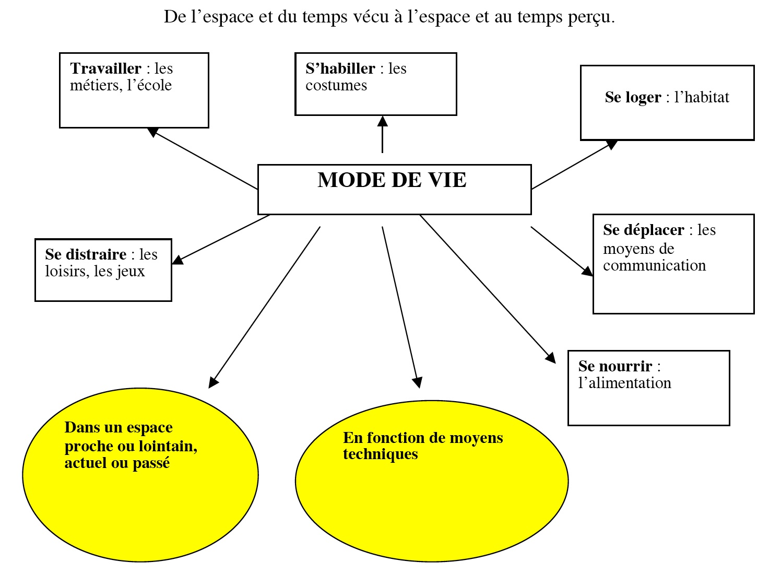

Slide 12
B) Les modes de vie et leur évolution
3) Des approches différentes dans les manuels
En cycle 2 : les modes de vie
1°) Observez le sommaire. Quelle place occupe les modes de vie ? Combien de pages sont consacrées aux modes de vie ?
2°) Décrivez et commentez l'approche didactique et pédagogique proposées dans les pages suivantes :
Magnard CE2 : p.19, p.27, p.35, p.43, p.51
Hatier CE2 : p.18, p.36
Hatier CE2 Cahier p.18 à 21
Hachette p.22, p.34, p.44, p.54, p.64
Belin : p.18 à 27 (ou bien p. 8 à 17 ou bien p. 28 à 37)
Accès Editions : p.25, p.49, p.99
Editions MDI : p 359-368

Slide 13
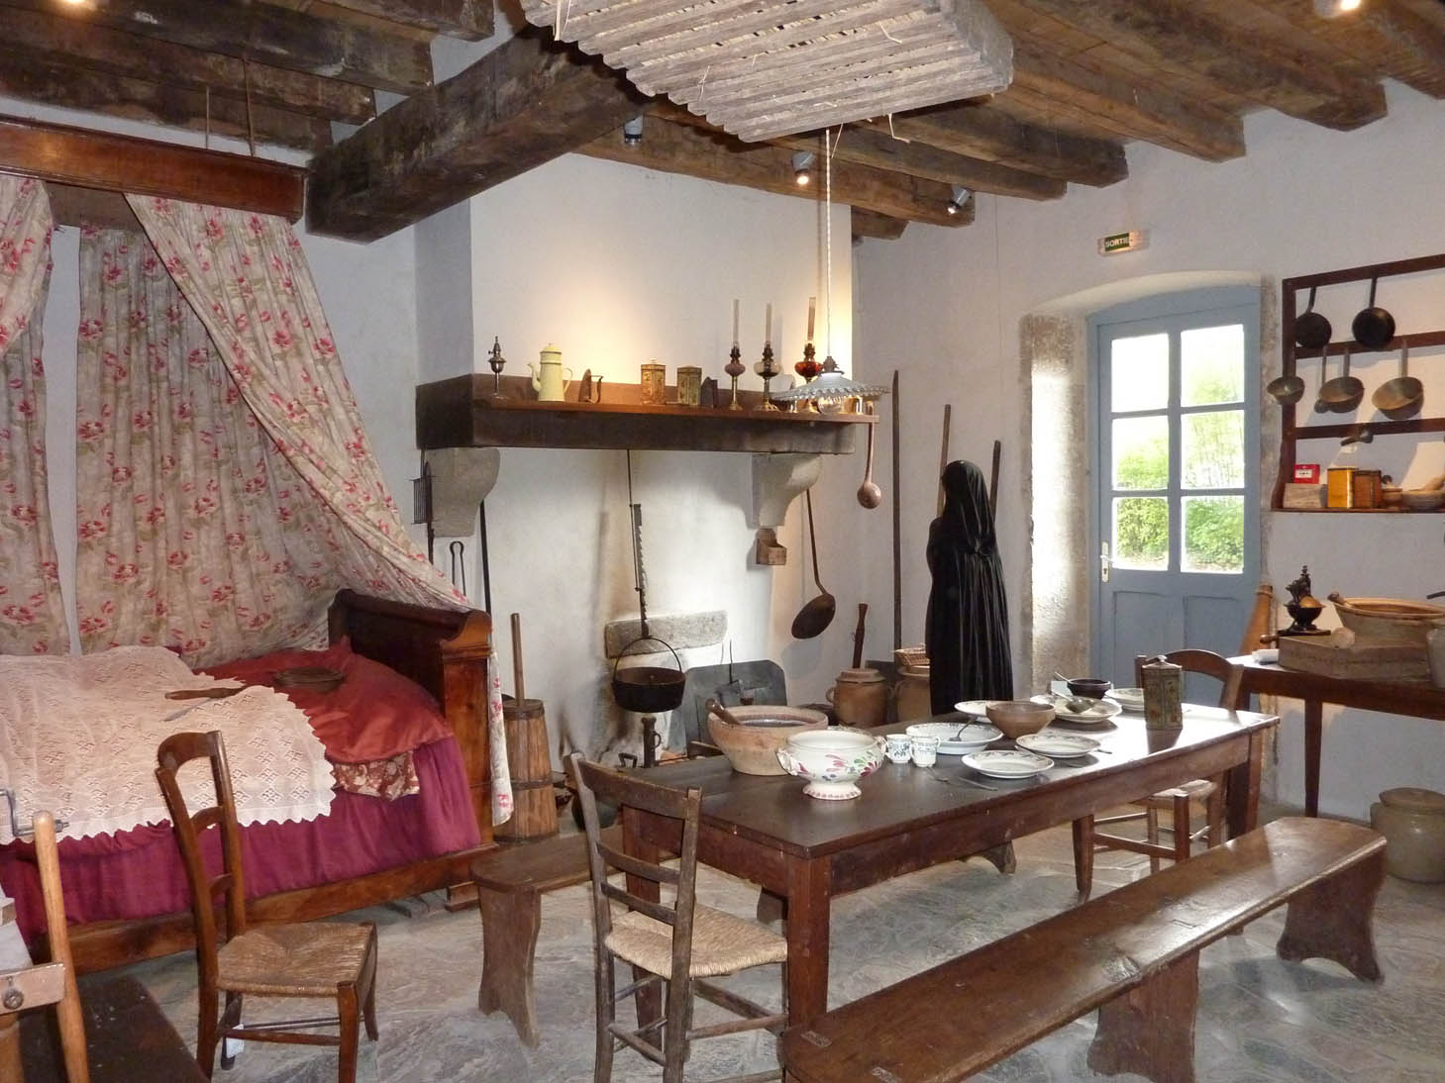

Slide 14
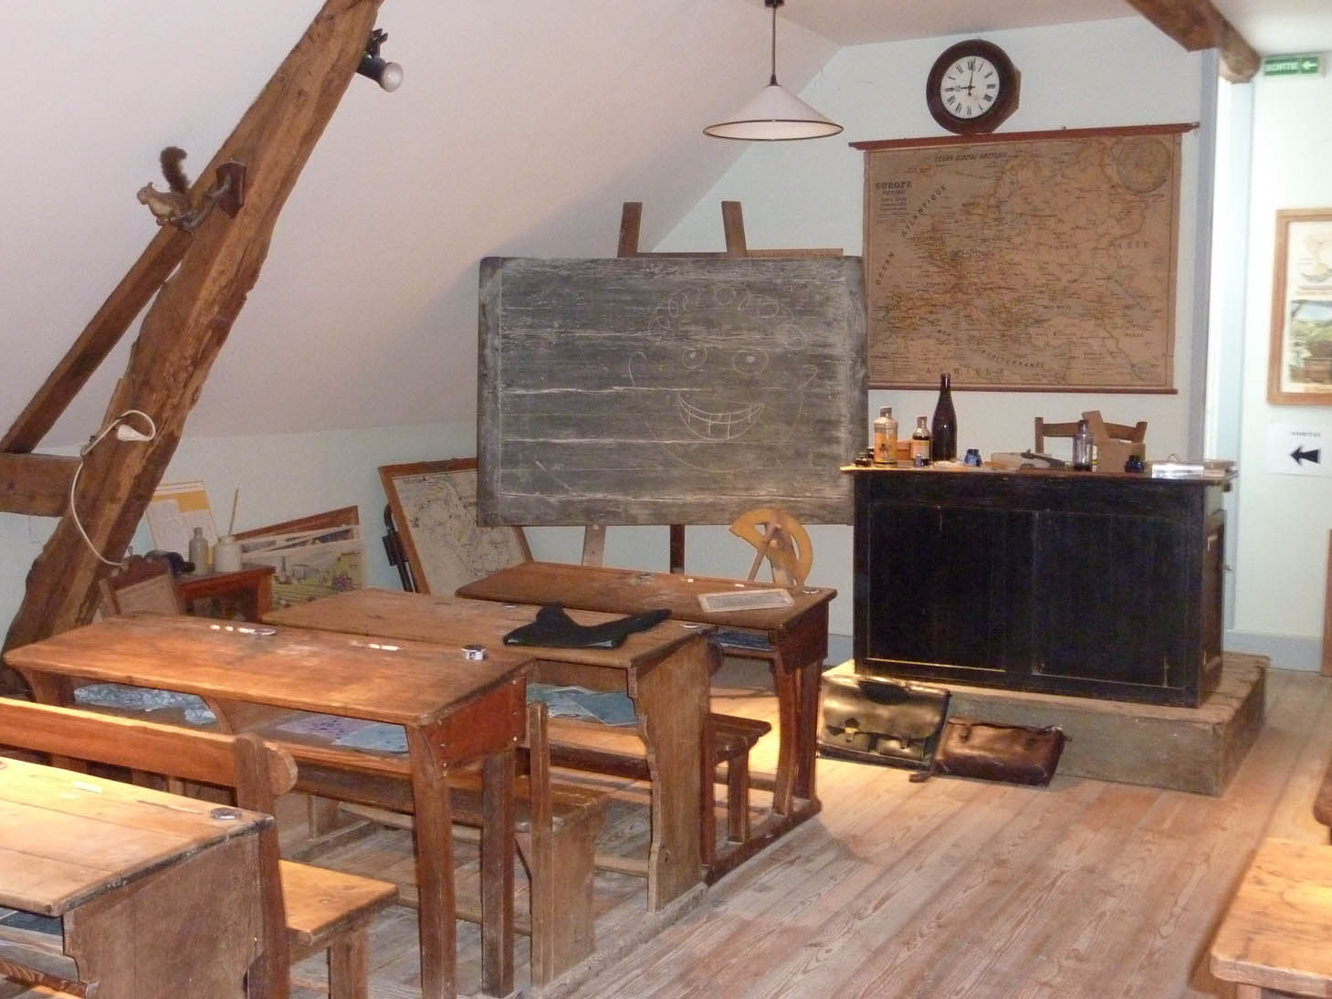
http://www.musee-vallee-de-la-creuse.fr/fr/collections/
À Eguzon (Indre)

Slide 15
Organigramme-Séquence sur les modes de vie, Laetitia Bodin, 2020

Slide 16
B) Les modes de vie et leur évolution
4) La société au temps de Louis IX (Moyen Age)
Exercice

Slide 17
C) Les RV de l’Histoire à Blois
 |  |  | Conférence |  | Départ
Groupe B | Ouverture officielle des 26e RV de l’Histoire : « les vivants et les morts » (conférence inaugurale) Halle au Grains 10h-11h15 | REPAS Salon du livre (Halle aux Grains) | Atelier « Run’Aître », animé par les services du Château de Blois 13h45-14h45 | Exposition « Adieu Birkenau » Maison de la BD | RV à 16 h Départ à 16 h 15
Groupe A | Salon du livre (Halle aux Grains) à partir de 10h OU Exposition « Adieu Birkenau » Maison de la BD | « Faire parler les morts : les pratiques funéraires » (atelier) 11h15-12h30 Salle 23, INSPE | REPAS Salon du Livre (Halle aux Grains) | « Survivre au travail » (Table ronde) Amphi Vert, Campus de la CCI 14h-15h30 | RV à 16 h Départ à 16 h 15
IMPERATIF : se trouver sur les lieux au moins 15 min avant

Slide 18
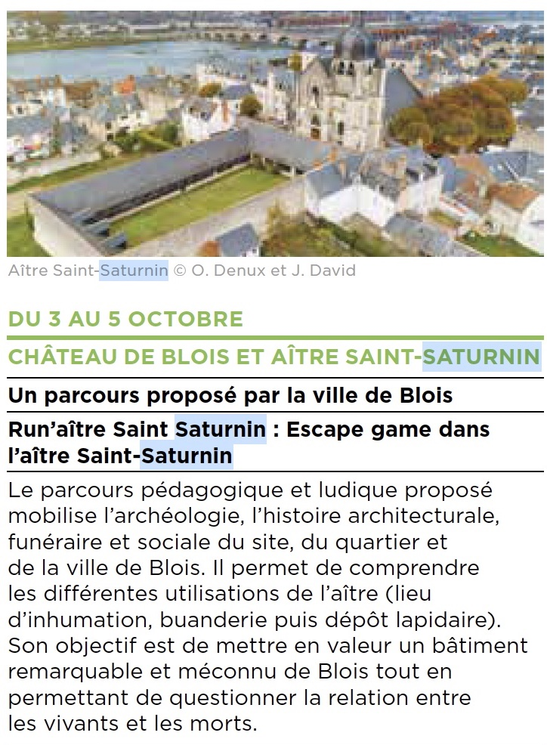
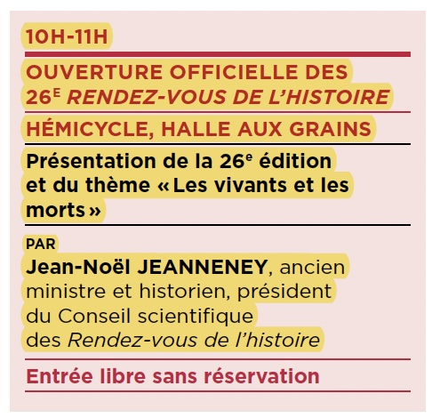
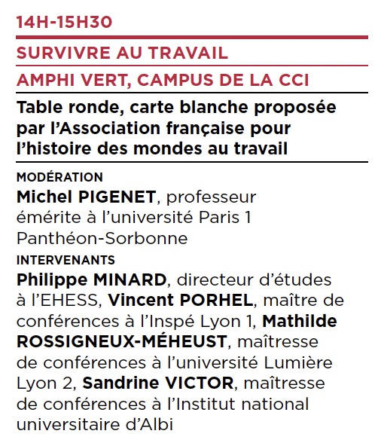
REPAS
SALON DU LIVRE
halle aux grains
Expo
Birkenau
Groupe 1
10h (9h45 devant Halle aux Grains)
13h30 Aître Saint-Saturnin
16H00 RV
16h15 DEPART
13h45 Campus CCI rue Anne de Bretagne
SALON DU LIVRE
(halle aux grains)
ou Expo Birkenau
11h15 (11h Site INSPE salle 23)
REPAS
SALON DU LIVRE
Groupe 2

Slide 19
C) Les RV de l’Histoire à Blois
Vendredi 6 octobre 2023
7h 15 - RV parking Centre d’études supérieures – 90 avenue François Mitterrand
7 h 30 – départ pour Blois
9 h 30 – arrivée à Blois, avenue Maréchal Maunoury Blois
16 h 00 – RV avenue Maréchal Maunoury Blois
16 h 15 – départ de Blois
18 h 15 – retour à Châteauroux

Slide 20
L’évaluation de l’UE11EC4 – partie orale
 | Thématiques | Notions proposées (à construire avec les élèves) | Documents proposés (à utiliser avec les élèves)
TD2 | Les traces | Les traces du passé L’art La romanisation | -Des traces de l’occupation humaine du territoire français - Les dieux du foyer d’Argentomagus
TD3 | Les modes de vie et leur évolution | L’industrialisation L’habitat | - La moissonneuse gauloise - quatre images des usines Balsan vers 1900
TD4 | Le pouvoir politique (organisation, idéologie, symboles) | La république La démocratie | - Napoléon Ier en costume de sacre - Le triomphe de la République (1875)
TD5 | Le fait religieux et la laïcité (dans l’histoire) | La violence et la tolérance en matière de religion La christianisation | - la prise de Damiette (1249) par Saint-Louis - deux images représentant des élèves au XIXème siècle
TD6 | Les violences | La guerre Le génocide des Juifs | - la lettre d’un poilu de l’Indre en 1916 - la lettre de l’infirmière du camp de Douadic (mars 1943)

